Slide 1

UNIVERSIDAD PERUANA UNIÓN · FACULTAD DE INGENIERÍA Y ARQUITECTURA
Finanzas-Clinic
Diagnóstico Organizacional y Alineamiento Estratégico
Sistema de Gestión Financiera y Administrativa · Caso de Estudio: Clínica Médica
Condori Pachauri Omar
Flores Llanque Mery Elizabeth
Huahuaccapa Ccama Jaqueline
Escuela Profesional de Ingeniería de Sistemas
Juliaca, Perú · 2026

Slide 2


Contexto y Antecedentes
La digitalización financiera dejó de ser una ventaja para convertirse en un estándar del sector salud
Panorama Internacional
Situación en el Perú
Chile, Colombia y México ya aplican políticas de interoperabilidad y expediente clínico digital. La automatización de facturación y admisión ha reducido hasta un 30% los costos operativos y mejora la fidelización de pacientes.
SUSALUD: Exige calidad de atención y protección de datos personales (Ley N° 29733) en toda IPRESS.
SUNAT: Obliga a la emisión síncrona de comprobantes electrónicos (boletas y facturas).
Brecha de inversión: Las clínicas medianas no acceden a ERPs internacionales (SAP, Oracle) y dependen de Excel.
-30%
Reducción de costos operativos en clínicas privadas de la región que digitalizaron admisión y facturación.
costos
Silos de información: Contabilidad, logística y cajas operan aisladas, generando errores y descuadres financieros.
Finanzas-Clinic | Diagnóstico Organizacional | UPEU
2

Slide 3
Entorno Competitivo
Análisis de las 5 Fuerzas de Porter aplicado a la Clínica Médica
Rivalidad entre competidores
Competidores ya cuentan con ERPs integrados y más convenios de seguros.
Alta
Poder de los pacientes
Exigen tiempos de espera cortos y facturación sin errores.
Media-Alta
Poder de proveedores
Controlan stocks e insumos; requieren pagos ágiles.
Media
Amenaza de nuevos entrantes
Alta inversión y permisos complejos limitan el ingreso.
Baja-Media
Productos sustitutos
Medicina alternativa o consultorios pequeños periféricos.
Baja
Finanzas-Clinic | Diagnóstico Organizacional | UPEU
3

Slide 4
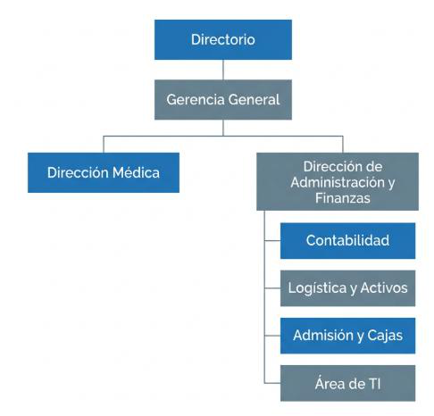
Estructura Organizacional
Organigrama y principales brechas operativas por área
Gerencia General
Depende de consolidados manuales en Excel; sin reportes financieros en tiempo real.
Admin. y Finanzas
Mermas no identificadas en caja chica; retraso en cobro de copagos corporativos.
Contabilidad
Depreciación de activos calculada en plantillas Excel propensas a errores.
Admisión y Cajas
Descuadres de hasta 15% por transcripción manual al facturador externo.
Finanzas-Clinic | Diagnóstico Organizacional | UPEU
4

Slide 5
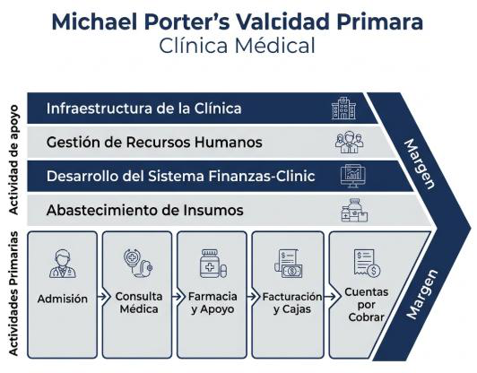
Cadena de Valor y Análisis de Ineficiencias
Impacto de la falta de un sistema unificado en cada actividad
Admisión
Datos aislados en SQL legacy, sin transferencia automática a cajas.
Facturación y Cajas
Doble digitación eleva la atención de 5 a 15 min por paciente.
Cuentas por Cobrar
Conciliación manual con aseguradoras; se pierde la trazabilidad.
Finanzas-Clinic | Diagnóstico Organizacional | UPEU
5

Slide 6
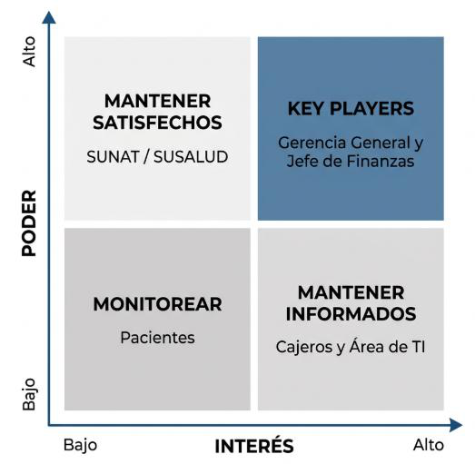
Matriz de Stakeholders
Gestión proactiva de la resistencia al cambio y las expectativas del proyecto
Key Players
Gerencia General y Jefe de Finanzas — poder y interés altos; participación en comité ejecutivo mensual.
Gestionar cerca
Contador General — validación regulatoria contable ante SUNAT, quincenal.
Mantener informados
Cajeros líderes y Jefe de Logística — capacitación y soporte en sitio.
Mantener satisfechos
SUNAT / SUSALUD — cumplimiento normativo garantizado por hito.
Finanzas-Clinic | Diagnóstico Organizacional | UPEU
6

Slide 7




Objetivos Estratégicos Corporativos
Horizonte 2026 – 2028
OE1
OE2
OE3
OE4
Eficiencia de Costos
Experiencia del Paciente
Seguridad y Cumplimiento
Canal Corporativo de Seguros
Reducir en 15% los costos operativos de administración general automatizando procesos financieros.
Incrementar en 25% la satisfacción, bajando el tiempo de espera en cajas de 15 a menos de 5 minutos.
Garantizar 100% de trazabilidad de cambios financieros y encriptación según SUSALUD/SUNAT.
Optimizar en 80% el cobro y conciliación de copagos con aseguradoras.
Finanzas-Clinic | Diagnóstico Organizacional | UPEU
7

Slide 8
Matriz FODA Cruzada
Estrategias derivadas del cruce de factores internos y externos
FO — Ofensivas
DO — Reorientación
Aprovechar el prestigio y la infraestructura de TI para desplegar servicios en la nube.
Conectar la BD de citas con las APIs de facturación del PSE.
Desarrollar Finanzas-Clinic en Spring Boot para integrar cajas y automatizar el arqueo diario.
Implementar alertas web de vencimiento de convenios de seguros.
FA — Defensivas
DA — Supervivencia
Capacitar al personal para mitigar la resistencia al cambio.
Cifrar la base de datos local frente a ciberataques.
Implementar un interceptor de auditoría para registrar cambios de forma inmutable.
Diseñar un módulo contable lineal homologado a la SUNAT.
Finanzas-Clinic | Diagnóstico Organizacional | UPEU
8

Slide 9




Análisis PESTEL
Fuerzas externas que condicionan la estrategia de la clínica
Político
Económico
Social
Aseguramiento universal e interoperabilidad presionan la modernización.
Inflación y competencia exigen optimizar procesos y márgenes.
Pacientes valoran transparencia y rapidez en la facturación.
Tecnológico
Ecológico
Legal
Angular, Spring Boot y Docker permiten desarrollo a bajo costo.
Políticas de 'cero papel' mediante boletas y cierres digitales.
SUNAT, SUSALUD y Ley N° 29733 tipifican multas ante fugas de datos.
Finanzas-Clinic | Diagnóstico Organizacional | UPEU
9

Slide 10



Diagnóstico Digital: Sistemas Actuales
Inventario del ecosistema tecnológico de la clínica
BD de Admisión Legacy
Excel de Caja Chica/General
SQL Server 2008 local. Registra citas y procedimientos, sin interfaz web ni cobros.
Archivo individual por cajero; se daña con frecuencia y no guarda historial seguro.
Control de Activos en Excel
Portal del Facturador (PSE)
Depreciación mensual manual, sin integración con logística ni trazabilidad.
Los cajeros reescriben manualmente los datos para emitir el comprobante SUNAT.
Finanzas-Clinic | Diagnóstico Organizacional | UPEU
10

Slide 11
Madurez Digital — COBIT 2019
Los cinco objetivos evaluados se ubican en Nivel 1 (Inicial): procesos informales y reactivos
N1
N1
N1
N1
N1
EDM02
APO02
BAI02
DSS05
MEA01
Optimización de Beneficios
Gestión de la Estrategia
Definición de Requisitos
Servicios de Seguridad
Monitoreo de Rendimiento
Sin análisis de ROI/VAN; pérdidas recurrentes por descuadres.
Plan de TI informal y reactivo, sin alineación con el negocio.
Sin EDT ni historias de usuario estructuradas; retrabajos frecuentes.
Contraseñas de red compartidas, sin JWT ni logs de auditoría.
No existen KPIs técnicos; la operación avanza a ciegas.
Finanzas-Clinic | Diagnóstico Organizacional | UPEU
11
11

Slide 12


Brechas Tecnológicas Identificadas
Distancia entre la situación actual y el estándar de TI deseado
Integración Admisión–Cajas
Falta de APIs REST que eliminen la doble digitación manual.
Trazabilidad y Seguridad
Sin logs de auditoría activa ni autenticación robusta con JWT.
Control Logístico y Depreciación
No hay módulo integrado de activos fijos con cálculo lineal SUNAT.
Estabilidad y Mensajería
Ausencia de un bus de mensajería (Kafka) tolerante a fallas del PSE.
Finanzas-Clinic | Diagnóstico Organizacional | UPEU
12

Slide 13
Cuantificación de Ineficiencias
Impacto financiero anual estimado de la desintegración tecnológica
$8,200
$5,400
$10,000
USD / año
USD / año
USD / año
Doble digitación en cajas
Mermas contables
Cuentas incobrables
1.5 h diarias perdidas por cajero en transcripción y cuadres manuales (5 cajas).
Descuadres mensuales promedio de $500 por caja por errores humanos.
Facturas de copagos corporativos rechazadas o no cobradas a tiempo.
Impacto total estimado: ≈ $23,600 USD anuales
Finanzas-Clinic | Diagnóstico Organizacional | UPEU
13

Slide 14

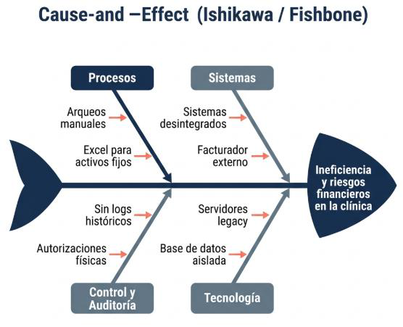
Identificación del Problema
Definición estructurada y análisis de causa raíz
“Falta de integración, control y trazabilidad en la gestión financiera y administrativa, que genera ineficiencia operativa, riesgo de pérdidas económicas y demoras críticas en la atención al paciente.”
Procesos: Arqueos y cierres manuales; depreciación calculada en Excel.
Sistemas: Admisión y cajas desconectadas; dependencia del PSE externo.
Control/Auditoría: Sin logs inmutables; autorizaciones en papel.
Tecnología: Servidores legacy SQL Server 2008 sin encriptación.
Finanzas-Clinic | Diagnóstico Organizacional | UPEU
14

Slide 15
Metodología de los 5 Porqués
Del síntoma en caja hasta la causa raíz de gobernanza digital
1
2
3
4
5
Se generan descuadres y pérdidas en cajas
Los cajeros cometen errores de transcripción
Deben digitar manualmente desde admisión al Excel
Admisión y facturación están desintegradas
No existe arquitectura de BD integrada ni APIs REST
Causa raíz: la organización opera en Nivel de Madurez Digital 1 (Inicial), sin un plan estratégico de TI que justifique una plataforma financiera unificada.
Finanzas-Clinic | Diagnóstico Organizacional | UPEU
15

Slide 16
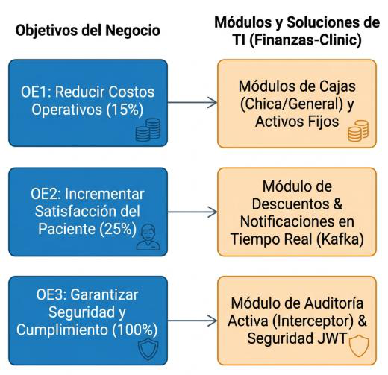
Mapa de Alineamiento Estratégico
Objetivos del negocio vinculados a los módulos de Finanzas-Clinic
Módulo de Cajas y Activos Fijos
OE1
KPI: Cuadre diario de caja en minutos.
Aprobaciones y notificaciones Kafka
OE2
KPI: Tiempo de espera en ventanilla.
Auditoría Activa y seguridad JWT
OE3
KPI: 100% de operaciones auditadas.
Finanzas-Clinic | Diagnóstico Organizacional | UPEU
16

Slide 17

Conclusiones y Recomendaciones
El diagnóstico confirma un Nivel de Madurez Digital 1 (Inicial) en los cinco dominios evaluados de COBIT 2019.
La desintegración entre admisión, cajas y contabilidad genera pérdidas estimadas en ≈ $23,600 USD anuales.
El Ishikawa y los 5 Porqués sitúan la causa raíz en la ausencia de una arquitectura de BD integrada y APIs REST.
Se recomienda implementar 'Finanzas-Clinic' con módulos de Cajas, Activos Fijos, Auditoría Activa y mensajería Kafka.
El alineamiento estratégico garantiza que la inversión tecnológica responda directamente a los objetivos institucionales OE1–OE4.
Universidad Peruana Unión · Escuela Profesional de Ingeniería de Sistemas · 2026

